Slide 1
Figures IETF MPTCP

Slide 2
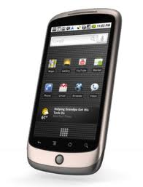

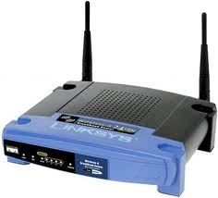
Figure 1
LTE

Slide 3
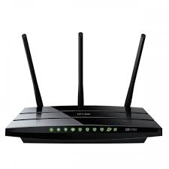

Figure 2
DSL
HAG
CPE
Internet
LTE
DSL
LTE
SYN
SYN + MP_CAPABLE
SYN
SYN + ACK+ MP_CAPABLE
SYN+ACK
SYN+ACK
ACK
ACK + MP_CAPABLE
ACK
SYN + MP_JOIN
Data1
SYN +ACK+ MP_JOIN
Data2
Data1
Data2
Data2
Data1

